Slide 1


PHÒNG GIÁO DỤC VÀ ĐÀO TẠO QUẬN LONG BIÊN
TRƯỜNG MẦM NON GIA QUẤT
HOẠT ĐỘNG HỌC: KPXH
Đề tài: Khám phá về nghề y
Độ tuổi: Trẻ MG 5 tuổi
Người dạy: Nguyễn Thị Kim Dung

Slide 2

GIAO LƯU TRÒ CHUYỆN
Chủ đề: “Những thiên thần áo trắng”

Slide 3
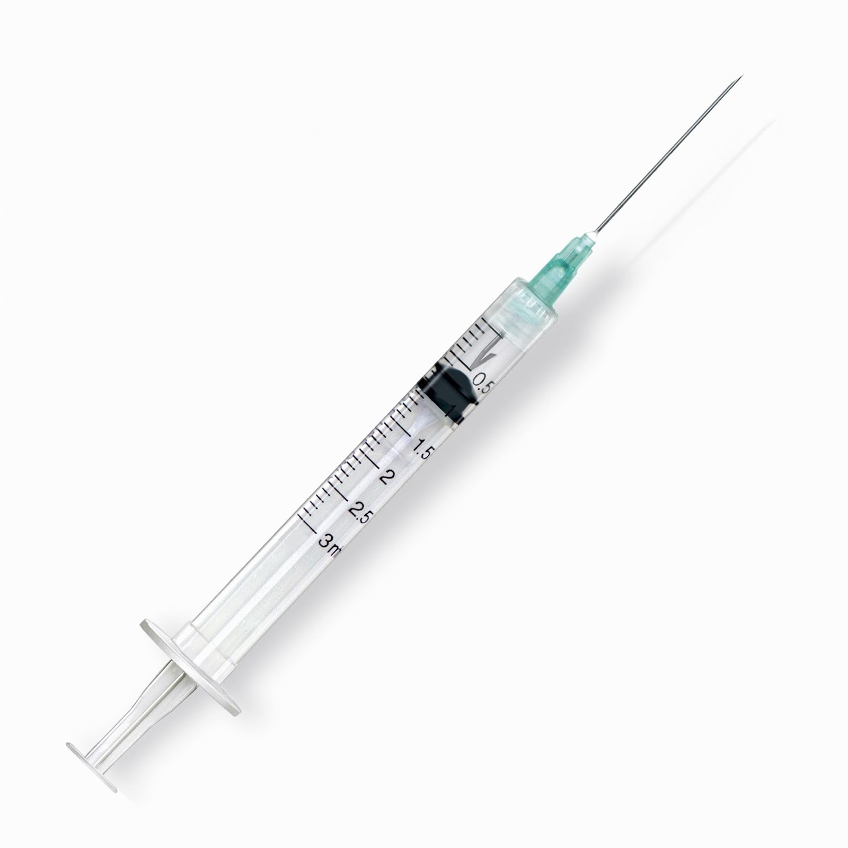

Slide 4
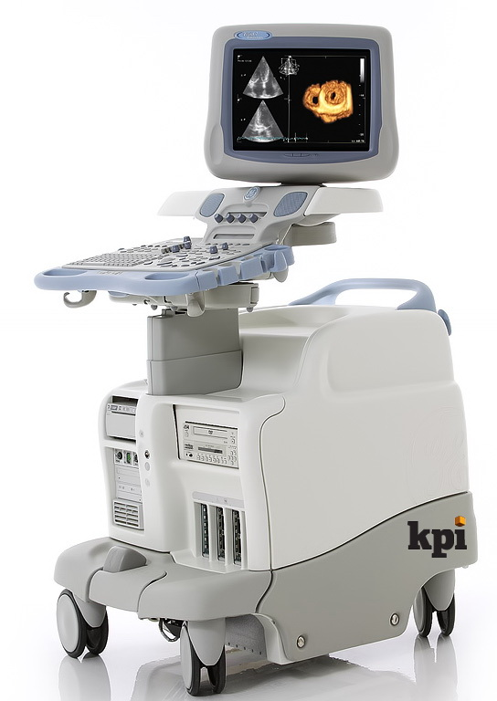

Slide 5
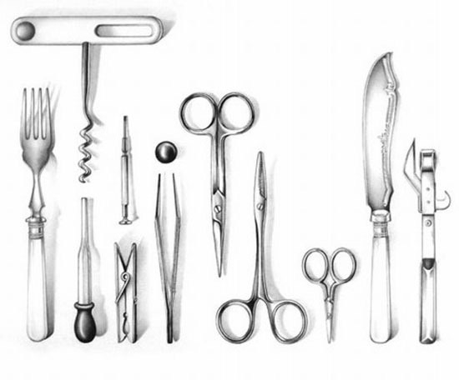
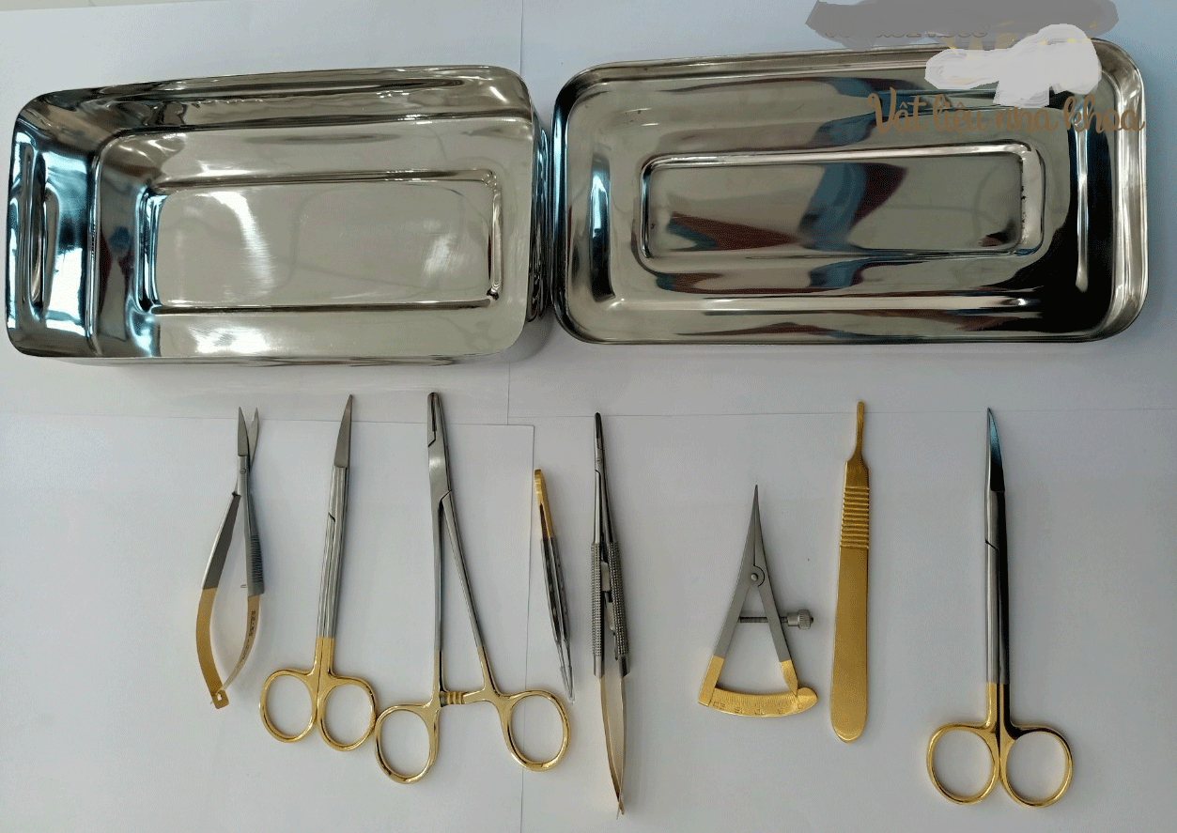

Slide 6
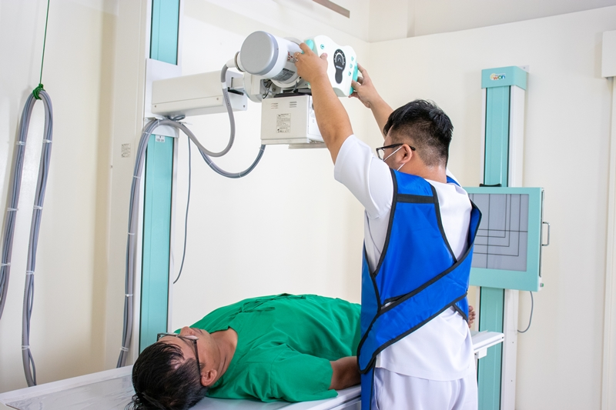

Slide 7
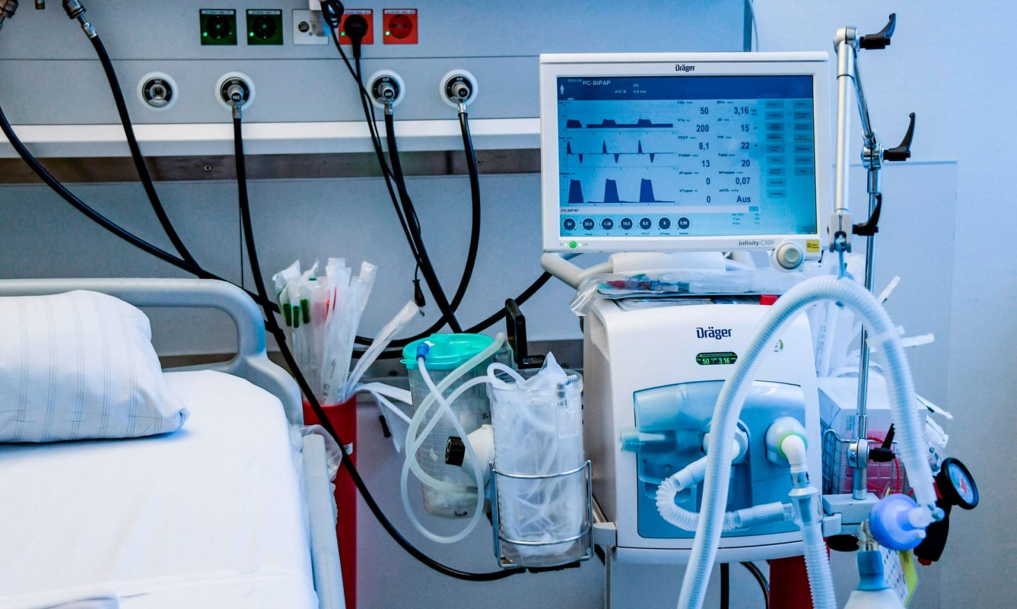

Slide 8


Slide 9
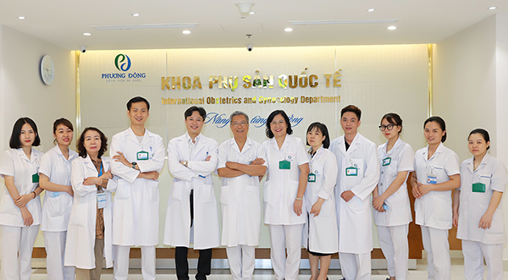

Slide 10
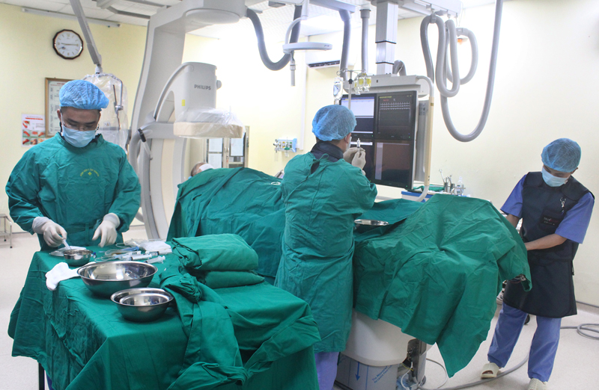

Slide 11
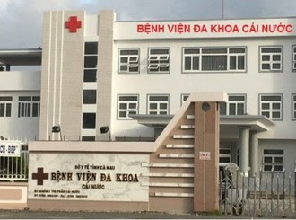
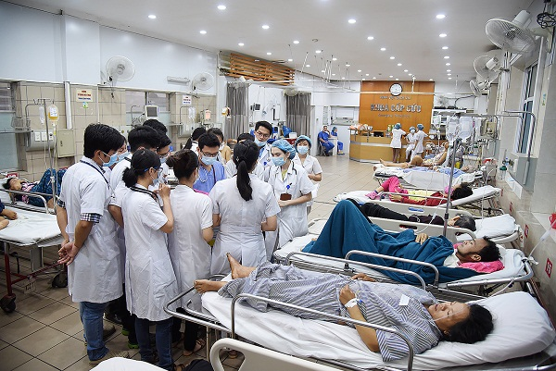

Slide 12
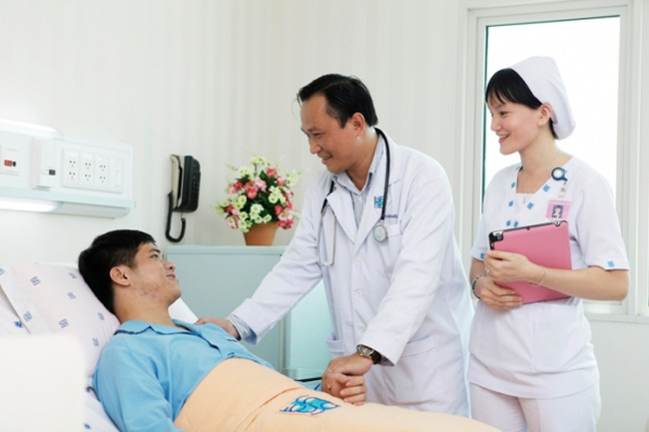

Slide 13
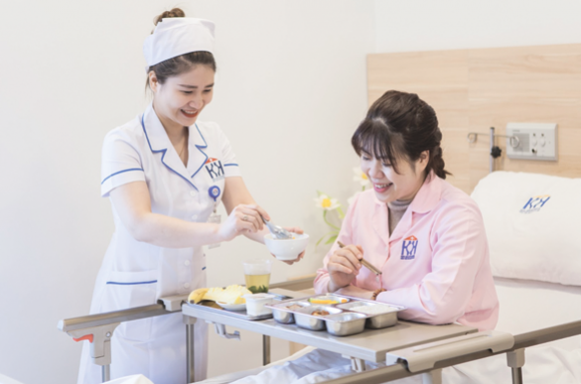

Slide 14
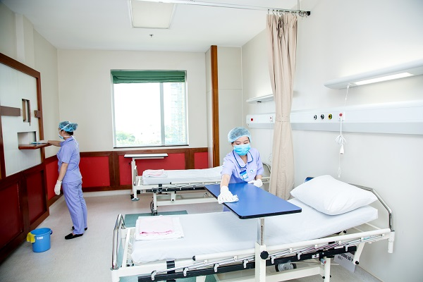

Slide 15
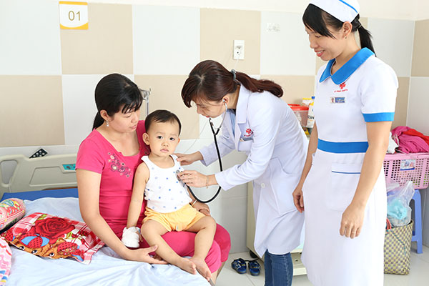

Slide 16
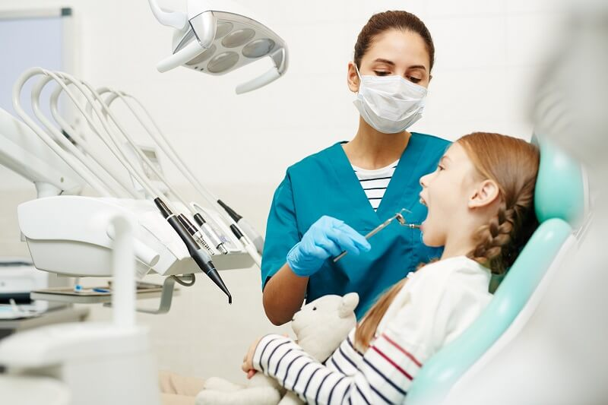
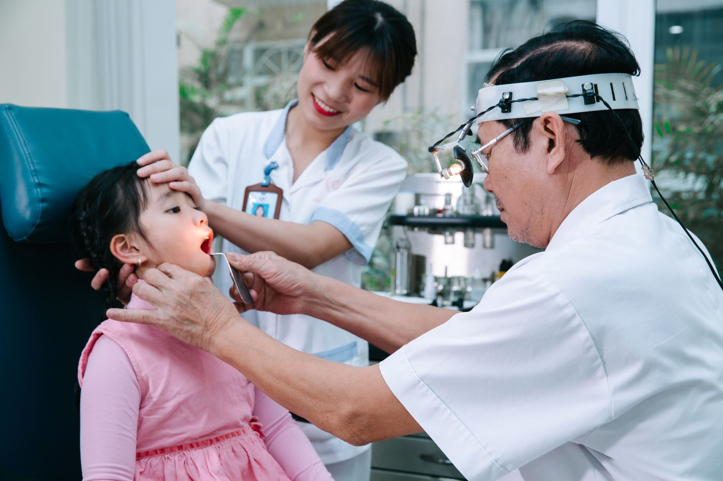

Slide 18
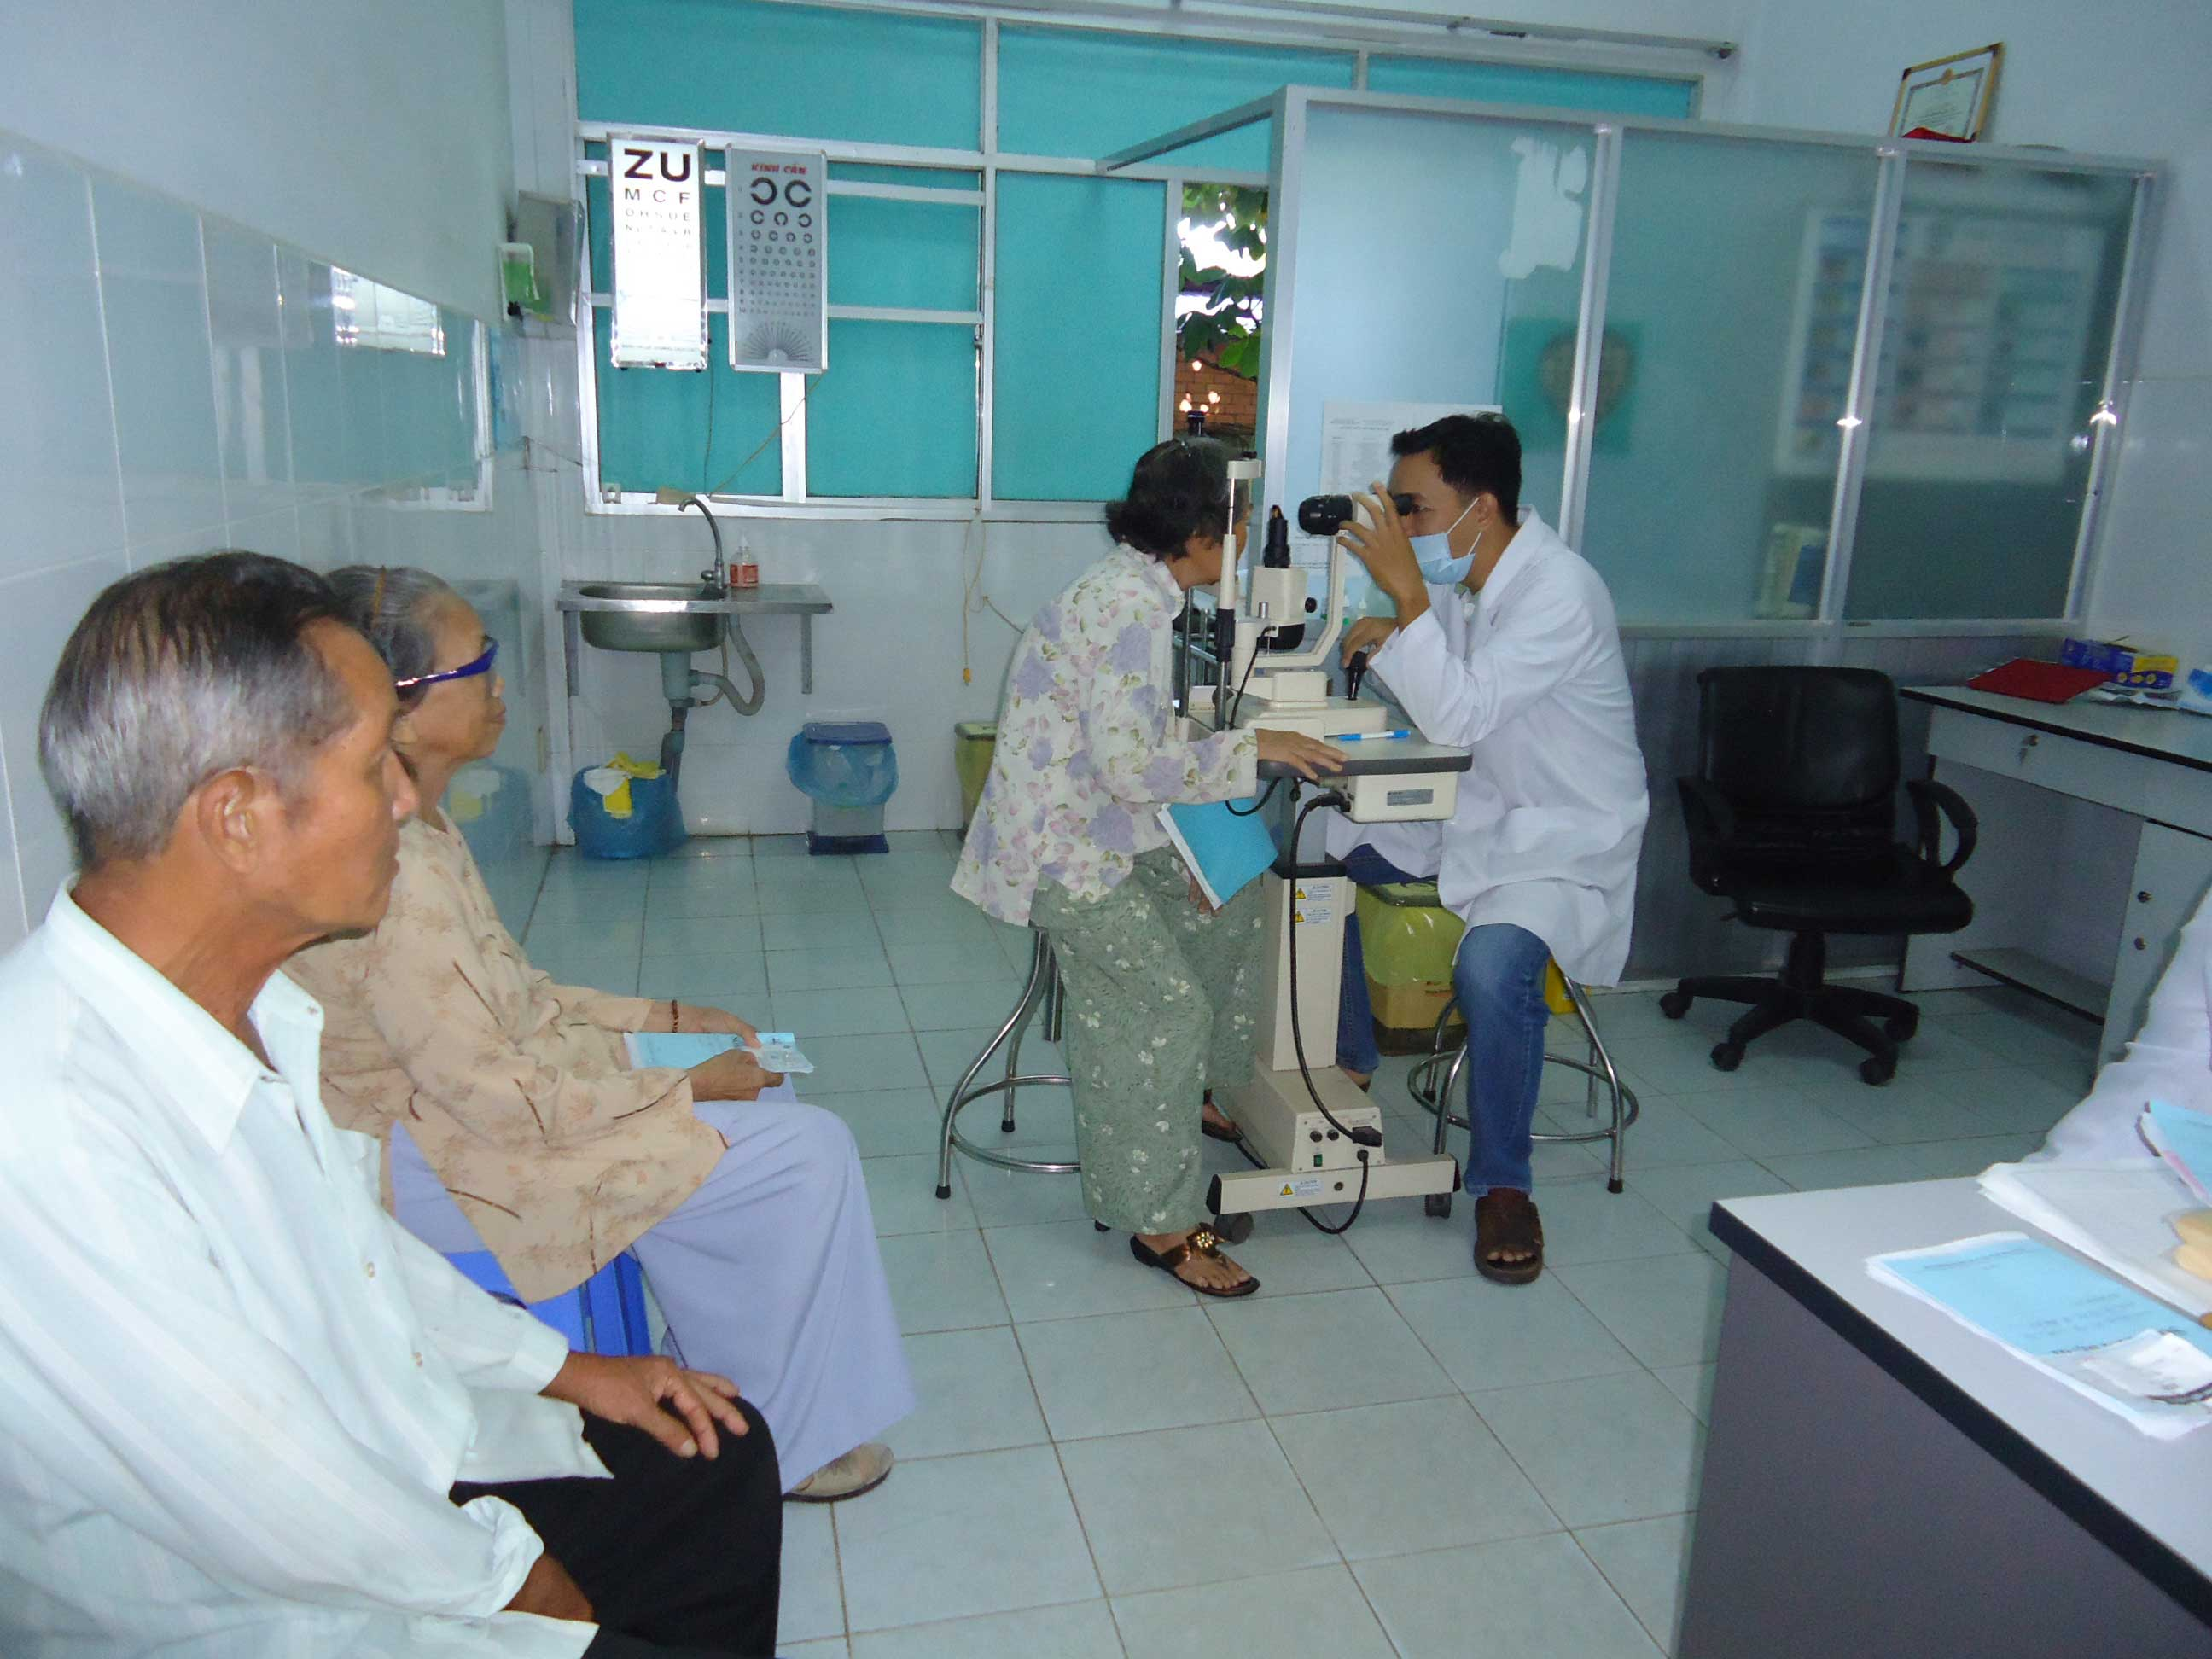
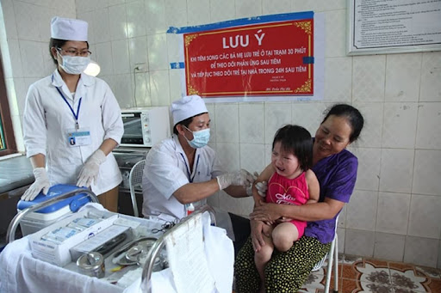

Slide 19
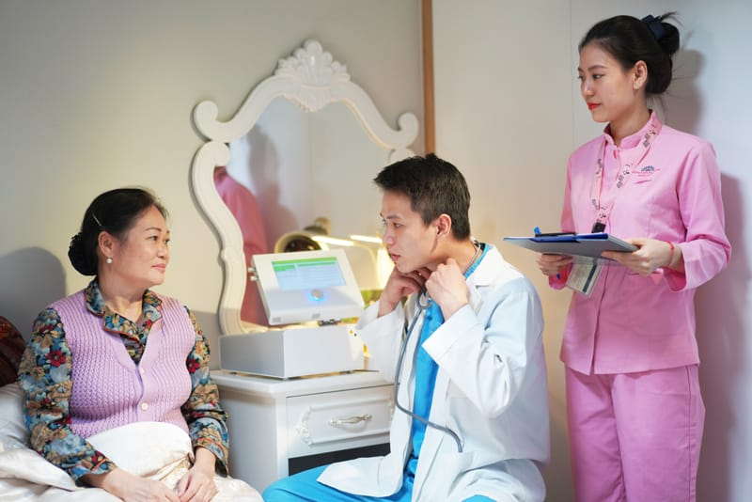

Slide 20
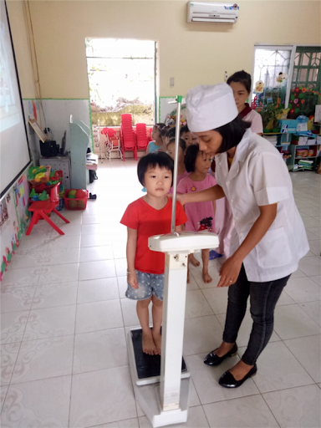

Slide 21
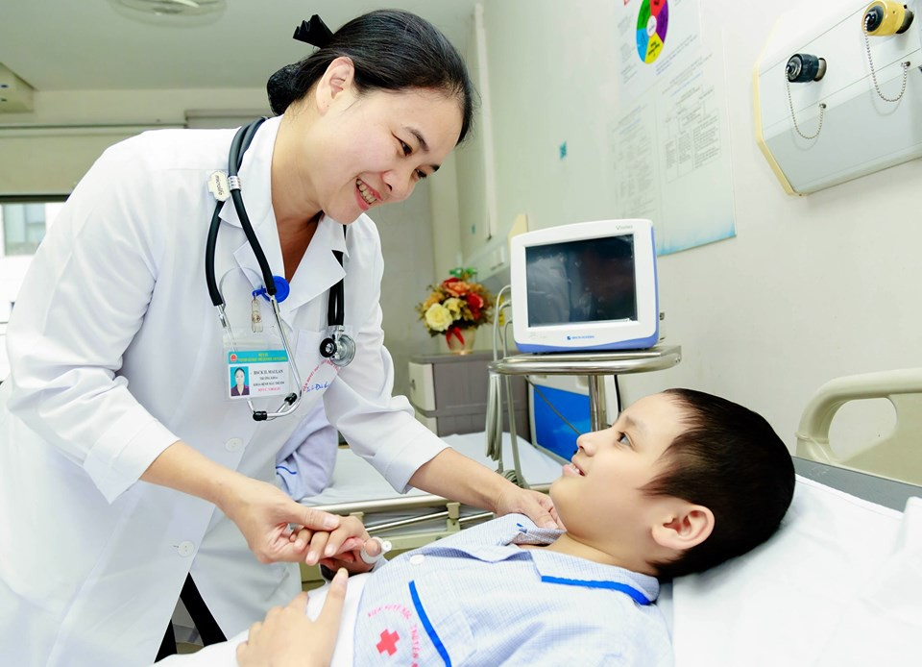

Slide 22
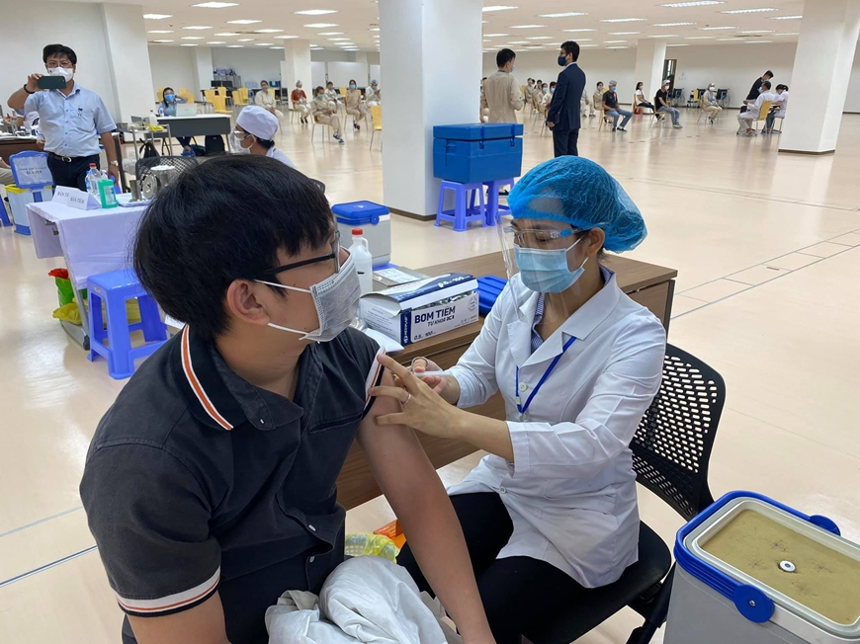
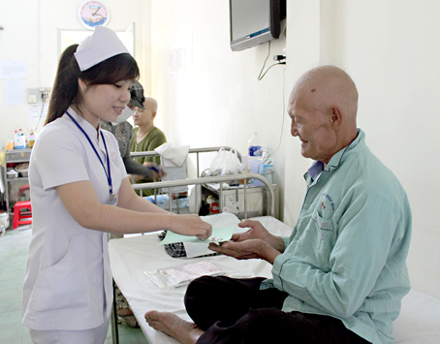

Slide 23
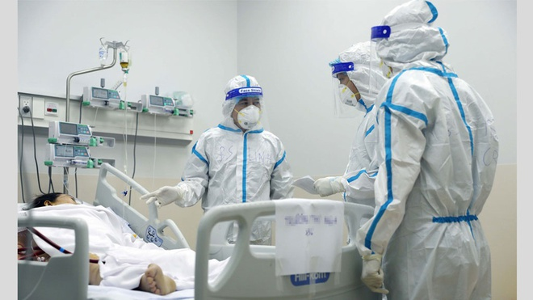

Slide 24
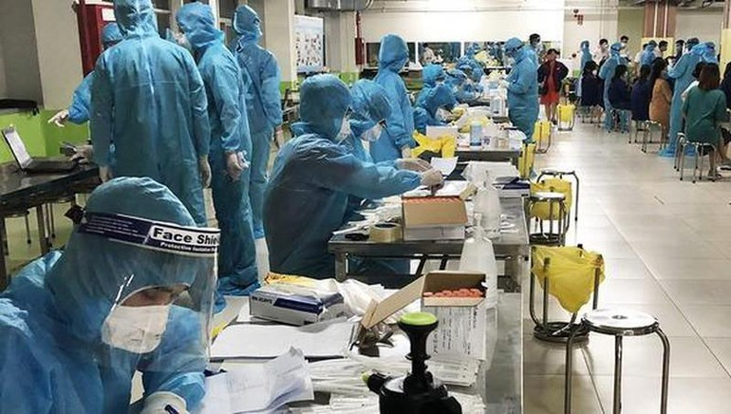

Slide 25
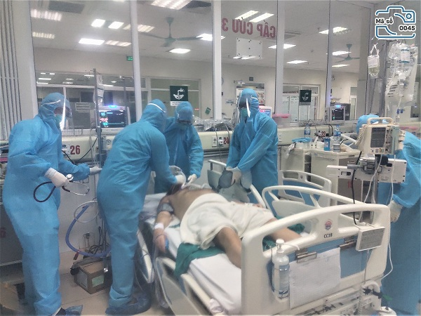

Slide 26
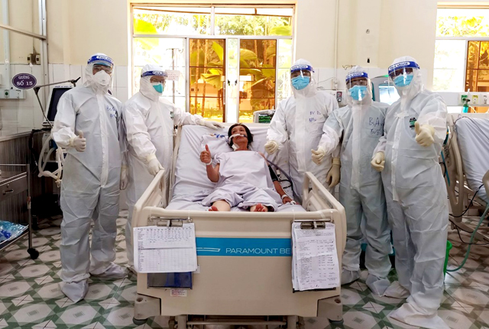

Slide 27
Trò chơi:
“Bé nhanh trí”

Slide 28
Trò chơi:
Ai thông minh hơn

Slide 29

Chúc các cô giáo sức khỏe, hạnh phúc

